Slide 1
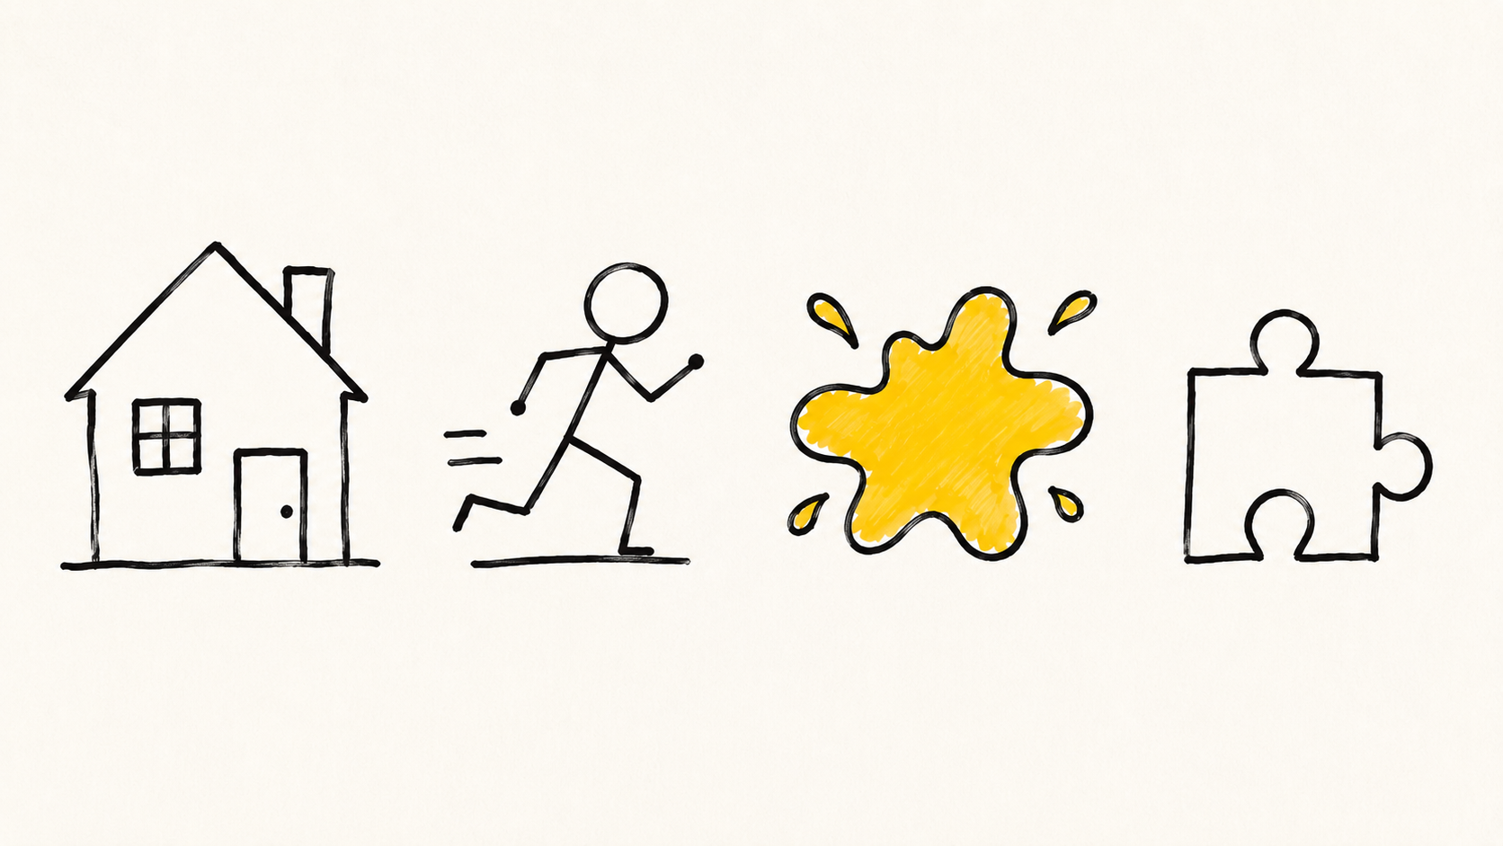
Die Wortarten
Nomen
Verb
Adjektiv
Artikel
Nachher · Anschauungsbild · Beispiel für den Deutschunterricht, Zyklus 2
Notes:
Jedes Wort gehört zu einer Wortart. Nomen benennen Menschen, Tiere oder Dinge – wie das Haus. Verben beschreiben eine Handlung – wie laufen. Adjektive beschreiben eine Eigenschaft genauer – wie bunt. Und Artikel stehen vor dem Nomen und zeigen Geschlecht und Anzahl an.

